Slide 1
Identifikasi Kematangan Buah Naga dengan Metode Naive Bayes
Oleh : Kelompok 9 Golongan C
Dicky Kurnia Ramadhan E41191553
Alvin Eko Cahyo Febrianto E41191422
Irchamzah Fikri Ababil E41191387
Muhammad Wildan Hakim E41191897
Ulfiatun Hasanah E41191524

Slide 2
LATAR BELAKANG
Banyak permasalahan yang sering terjadi saat penanganan buah naga pada saat panen
Identifikasi yang dilakukan secara konvensional banyak mengalami kendala kurangnya pengetahuan dalam buah yang matang ataupun sebaliknya
Kurang akuratnya ketika dilakukan dengan cara sortir manual sehingga tidak bisa dijadikan standar dalam menentukan tingkat kematangan buah naga
Membutuhkan banyak waktu jika dilakukan dengan cara manual.

Slide 3
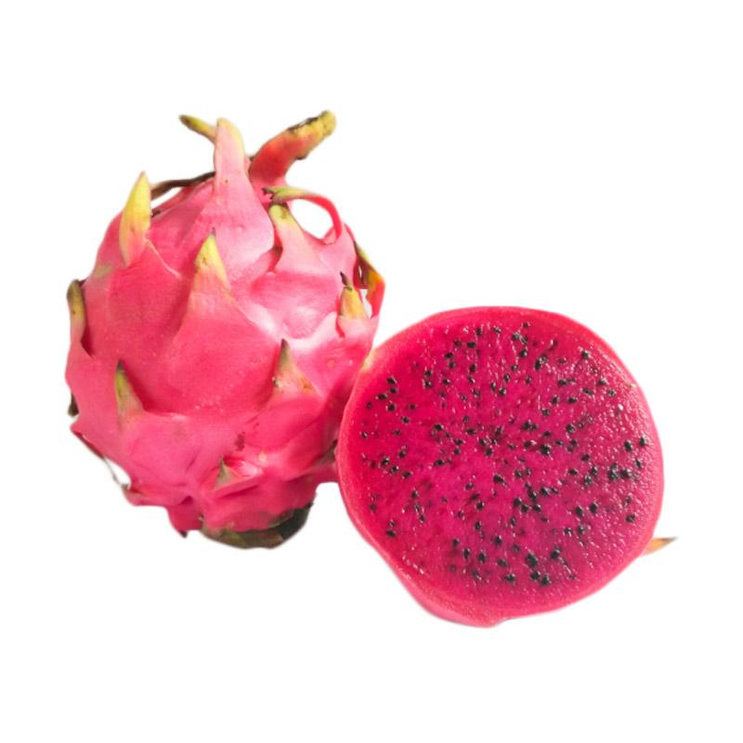
Buah Naga
Buah naga (Inggris: Pitaya) adalah buah dari beberapa jenis kaktus dari marga Hylocereus dan Selenicereus. Buah ini berasal dari Meksiko, Amerika Tengah dan Amerika Selatan namun sekarang juga dibudidayakan di negara-negara Asia seperti Taiwan, Vietnam, Filipina, Indonesia dan Malaysia.

Slide 4
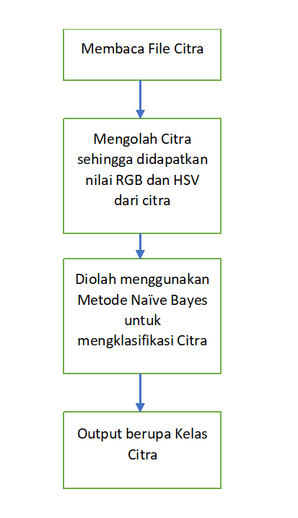
FLOWCHART KLASIFIKASI CITRA

Slide 5
PROSES KLASIFIKASI
TAHAP-TAHAP PELATIHAN PADA SISTEM

Slide 6
PROSES KLASIFIKASI
MEMBACA SEMUA FILE CITRA PADA FOLDER
Program akan membaca semua file citra yang ada pada folder “data latih/buah naga merah”. Hal yang sama akan dilakukan pada folder lainnya.
MENGINISIALISASI VARIABEL
Program akan menginisialisasi variable, variable yang pertama diproses adalah variable pada buah naga merah. Proses yang sama akan dilakukan pada buah lainnya.
MELAKUKAN PENGOLAHAN CITRA TERHADAP SELURUH FILE
Pada tahap ini akan dilakukan perulangan pengolahan semua citra yang ada pada 1 folder yang dipilih terlebih dahulu.

Slide 7
MEMBACA FILE CITRA RGB
Membaca file citra RGB menggunakan function imread lalu mengubah dari tipe data integer menjadi tipe data double dengan menggunakan function im2double.
MENGONVERSI CITRA RGB MENJADI CITRA GRAYSCALE
Mengonversi citra RGB menjadi skala abu-abu. Dengan menghilangkan Hue dan saturasinya sambil mempertahankan kecerahannya.
MENGONVERSI CITRA GRAYSCALE MENJADI CITRA BINER
Mengonversi citra grayscale menjadi citra Biner menggunakan function imbinarize untuk menjadikan piksel-piksel menjadi nilai salah satu antara 1 dengan 0.

Slide 8
MELAKUKAN OPERASI KOMPLEMEN
Fungsi Complement Image adalah mengubah nilai citra menjadi berkebalikan dengan nilai citra awalnya.
MELAKUKAN OPERASI MORFOLOGI UNTUK MENYEMPURNAKAN HASIL SEGMENTASI
Menyempurnakan hasil segmentasi dengan mengisi area berlubang pada objek. Dan menghapus noise diluar objek. Hasilnya akan disimpan pada variable “bw”.
MEMBACA FILE CITRA HSV
Membaca file citra HSV menggunakan function rgb2hsv. Untuk didapatkan nilai HSV pada citra.

Slide 9
MENJADIKAN NILAI PADA AREA LUAR OBJEK MENJADI NOL
Untuk proses klasifikasi yang lebih akurat diperlukan untuk menghilangkan nilai pada background (~bw) agar sistem hanya memproses nilai citra pada bagian objeknya saja.
MENGHITUNG RATA-RATA PADA MASING-MASING FITUR
Dilakukan perhitungan rata-rata pada nilai Red, Green, Blue, Hue, Saturation, dan Value. Hasilnya akan disimpan pada variable ciri masing-masing kategori buah naga.
DILAKUKAN PROSES YANG SAMA PADA MASING-MASING KATEGORI BUAH NAGA
Dilakukan proses yang sama pada Folder “buah naga merah kuning”, “buah naga hijau”, dan “buah naga hijau merah”.

Slide 10
MENYUSUN VARIABEL CIRI_LATIH
Setelah semua citra buah naga selesai diproses langkah selanjutnya adalah menyimpan nilai yang ada pada variable ciri_merah, ciri_merah_kuning, ciri_hijau, ciri_hijau_merah pada variable ciri_latih.
DILAKUKAN PROSES PELATIHAN MENGGUNAKAN ALGORITMA NAÏVE BAYES
Cukup dengan menggunakan function fitcnb yang disediakan oleh matlab akan menghasilkan Output berupa hasil perhitungan yang dihasilkan menggunakan metode Naïve Bayes.
MEMBACA KELAS KELUARAN HASIL PELATIHAN
Program akan membaca kelas keluaran hasil dari pelatihan menggunakan function predict yang disediakan oleh matlab. Hasilnya akan disimpan pada variable “hasil_latih”.

Slide 11
MENGHITUNG AKURASI PELATIHAN
Dilakukan pengujian akurasi pada hasil pelatihan. Dengan membandingkan variable hasil_latih dengan variable target_latih, jika kedua variable bernilai sama maka jumlah benar akan bertambah. Lalu total jumlah benar dibagi dengan total jumlah data lalu dikalikan 100 untuk mendapatkan nilai persentase akurasi pelatihan.
MENYIMPAN VARIABEL MDL DARI HASIL PELATIHAN
Dilakukan penyimpanan variable Mdl agar nilainya dapat digunakan secara publik sebagai patokan pada file program lainnya.
MEMBUAT PROGRAM GUI
Langkah terakhir adalah membuat tampilan interface program GUI pada matlab untuk memudahkan penggunaan program.

Slide 12
SEKIAN TERIMAKASIH

